Slide 1
Eieren gooien De kracht van denken met begrippen

Slide 2
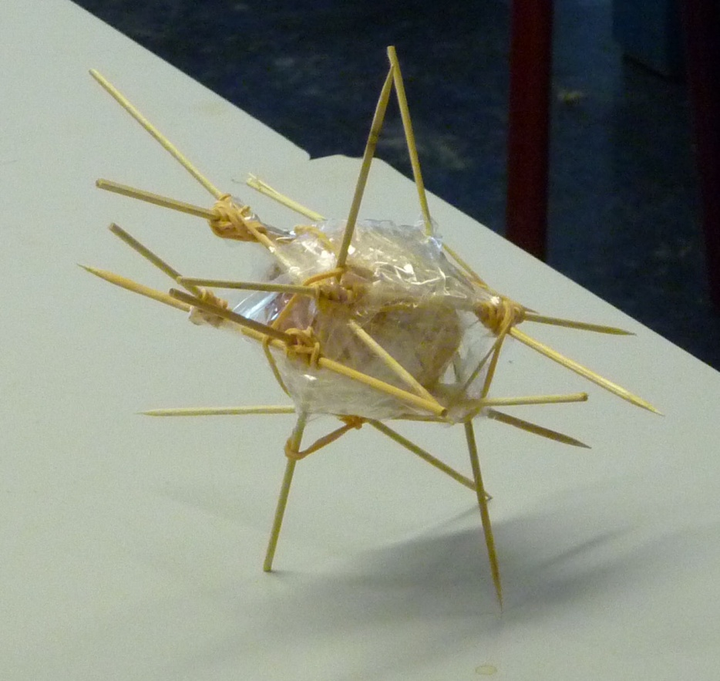
Breken van eieren en andere voorwerpen
Hoe kunnen we breken voorkomen?
Trial and error of basisbegrippen?
Notes:
U kent de competities waarbij leerlingen eieren verpakken en van het dak laten vallen en hopen dat het ei niet zal breken. De verpakkingen worden tamelijk willekeurig ontworpen, trial and error. Gebruik van slechts enkele simpele principes ken groot verschil maken.

Slide 3
De kracht van begrippen: vallend ei
Begrippen
Spreiden van remkracht
Verlengen van remafstand s
(½ mv²) = F. s
Verlengen van remtijd t
Δ (mv) = F. Δt
Notes:
Het eerste principe is de remkracht op het ei te spreiden over een groot oppervlak van het ei.door een andere verpakking te gebruiken dan die op de foto. Dat gebeurt bv als we het ei in een handdoek of laken gooien. Er is een groot contact oppervlak waardoor remkracht gespreid wordt.
Het tweede principe is verlenging van de remafstand (of equivalent verlenging van de remtijd). Als de remafstand 10x zo groot wordt, wordt de kracht 10x zo klein, zie de formules. We krijgen hetzelfde resultaat als we remtijd ipv remafstand gebruiken.

Slide 4
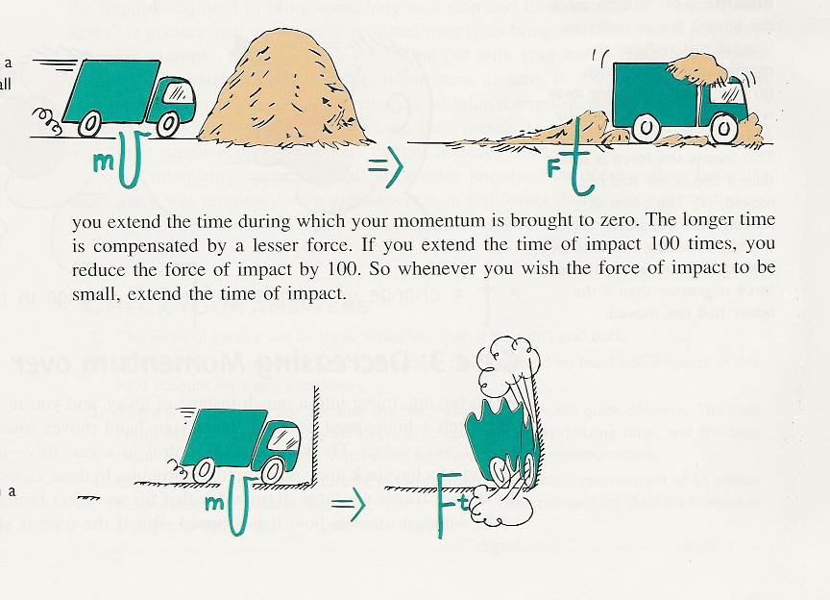
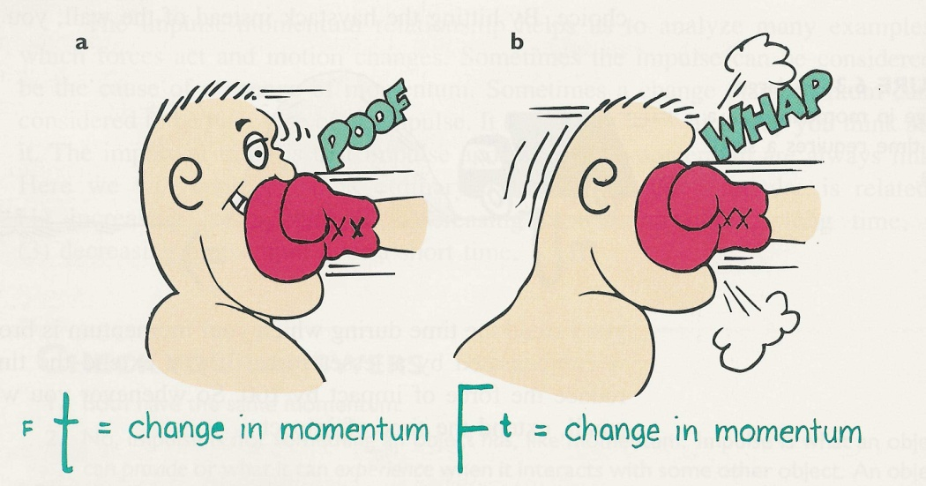
Generaliseer:
Veiligheidsgordel
Kreukelzone
Helm
Basketbal
Voetbal
Boksen
Notes:
Met deze simple principes of begrippen kun je ineens heel veel begrijpen. De veiligheidsgordel in een auto spreidt de remkracht en beweegt nog even mee, dus verlengt de remweg ook. De kreukelzone van een auto verlengt de remweg. Een helm spreidt krachten en verlengt de remweg door een zachte veering die nog wat meegeeft. Een basketball stoppen we door onze hand nog wat achteruit te bewegen bij het vangen (verlenging remweg). Een voetbal stop je en controleer je door je been iets van de grond te tillen en mee te laten bewegen (verlenging remweg). Bokshandschoenen spreiden de kracht en zijn zacht en daardoor wordt de remweg verlengd. Het ontvangende hoofd beweegt ook achteruit om de kracht van de stoot af te zwakken. Maar als nu de tegenstander net een wham geeft op het moment dat het hoofd weer terug naar voren komt, dan is het raak.

Slide 5
Kortom
Veel verschillende verschijnselen kunnen met slechts enkele begrippen worden begrepen.
Natuurkundekennis is krachtig!!

